Slide 1
PARCOURS
FAIRE FACE AU HARCELEMENT
2018-2020
RETEX POUR LE PÔLE RESSOURCES DE TERRITOIRE
M7.12

Slide 2
« Quand on est dans un établissement qui sait s’occuper des plus fragiles, on se sent plus rassuré pour soi-même. » (Maryan Lemoine)

Slide 3
Déroulé de la journée
Présentations
Retour sur l’année 1
RETour d’EXpérience sur situations
Synthèse - Perspectives

Slide 4
OBJECTIFS
Permettre l’analyse du dispositif :
Pour valoriser, capitaliser,
Pour définir des pistes d’amélioration
Sensibiliser au RETEX :
Pour développer des réflexes professionnels
Pour le conduire en autonomie

Slide 5
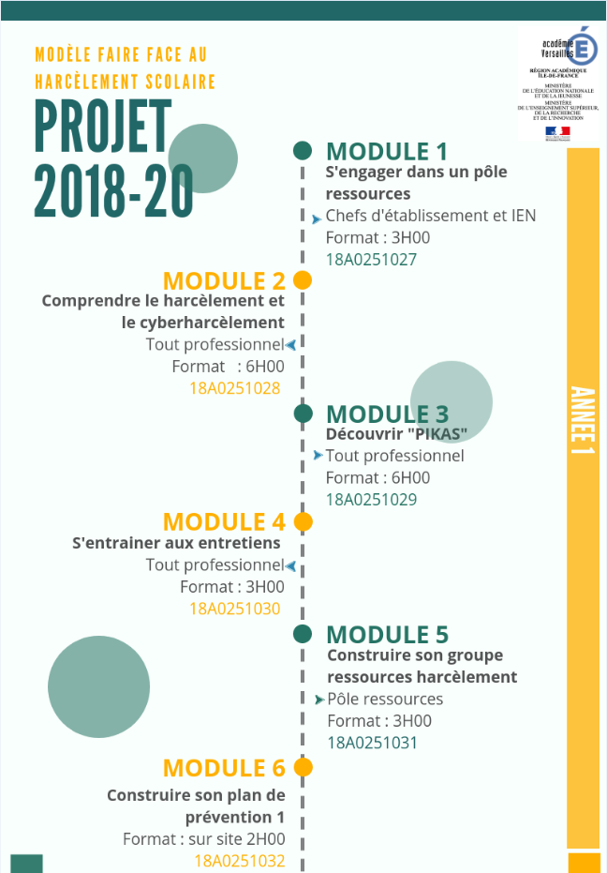
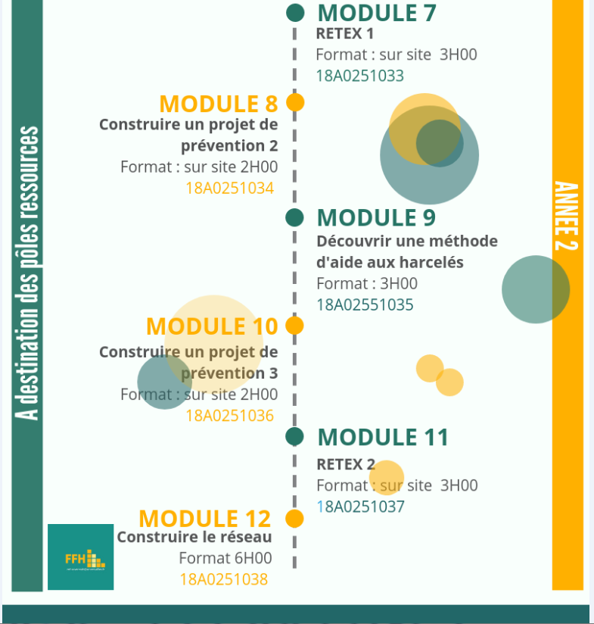
Le parcours
Notes:
L’infographie doit être adaptée en fonction des départements (dates des modules)

Slide 6
Retour sur l’année 1
Protocole Leviers
Organisation Freins
Fonctionnement Réussites

Slide 7
Retour sur l’année 1

Slide 8
Le RETEX
Le CADRE
L’exposé de la situation
Les propositions
Les décisions
Les perspectives

Slide 9
LE CADRE
À distance des émotions
Attention à la parole de l’autre et à ses propres mots
Volontariat des participants
Non-jugement des personnes
Posture de tiers de l’animateur
Rappel du déroulé et des objectifs

Slide 10
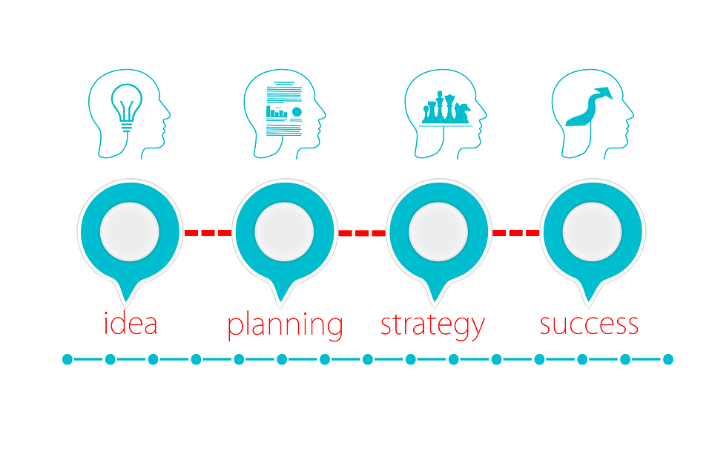
L’exposé de la situation
Les faits
Les décisions prises
Les outils de communication utilisés
Les procédures

Slide 11
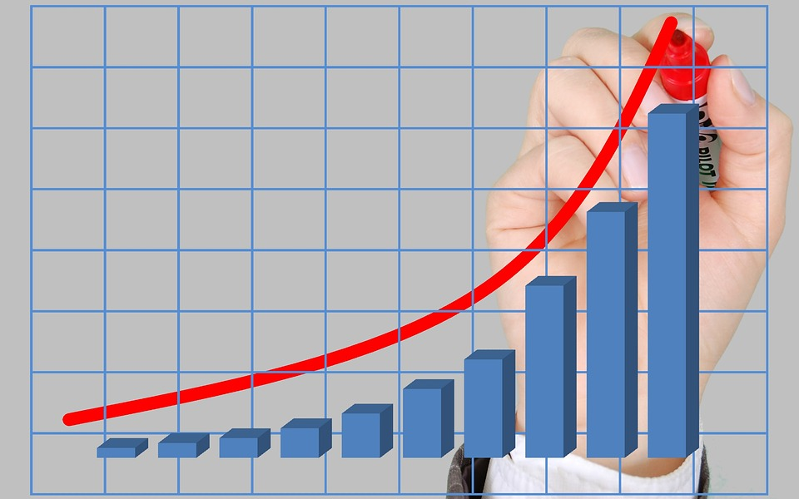
Les propositions
Les points de force à conserver
Les points d’amélioration
Les autres solutions possibles
La modification des procédures, des outils

Slide 12
Les décisions
Formaliser les décisions prises
Identifier le « valideur »

Slide 13
Les perspectives
Diffusion de l’information, du compte-rendu
Evaluation des nouvelles procédures
Date du prochain RETEX

Slide 14
Merci
Des questions ?
ref-acver-nah@ac-versailles.fr

